Slide 1
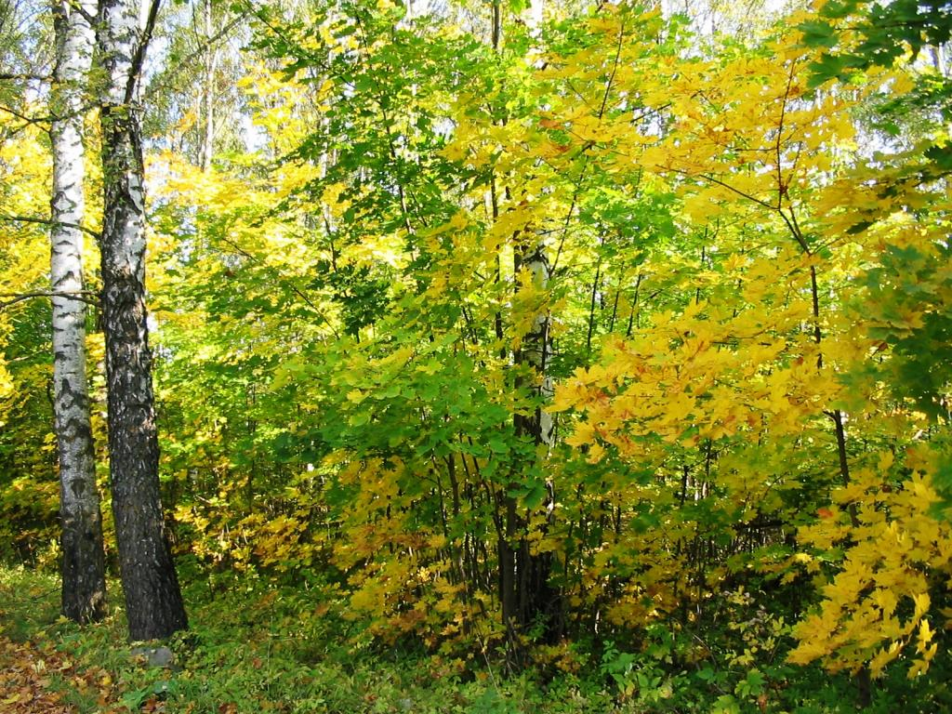

Slide 2
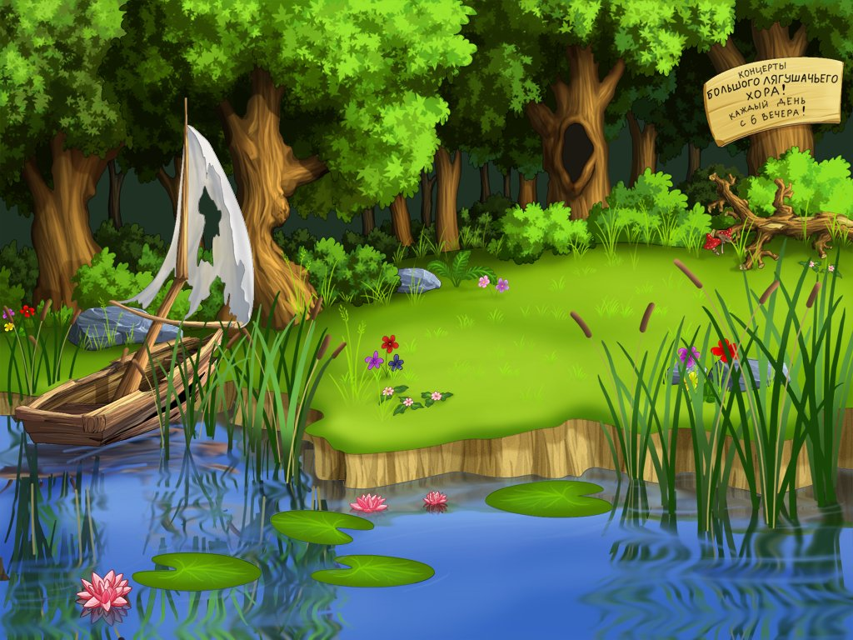
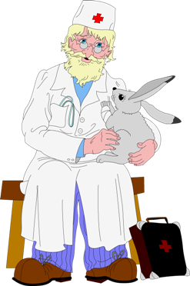

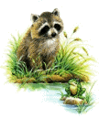


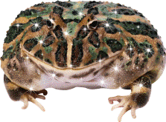




Slide 3
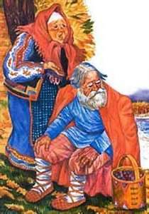
Здравствуйте, уважаемый доктор Айболит!
Бабка: Быстро уставать стала.
А раньше, бывало,
Я этих слов и вовсе не знала.
Дед: А меня, видать, продуло –
Знобит так, что сил нету.
То ноги, то живот, то голова.
Что поделаешь, старость пришла.
А таблетки аптечные
Нам пить непривычно…
Нам северные ягоды
Помогают отлично.

Slide 4
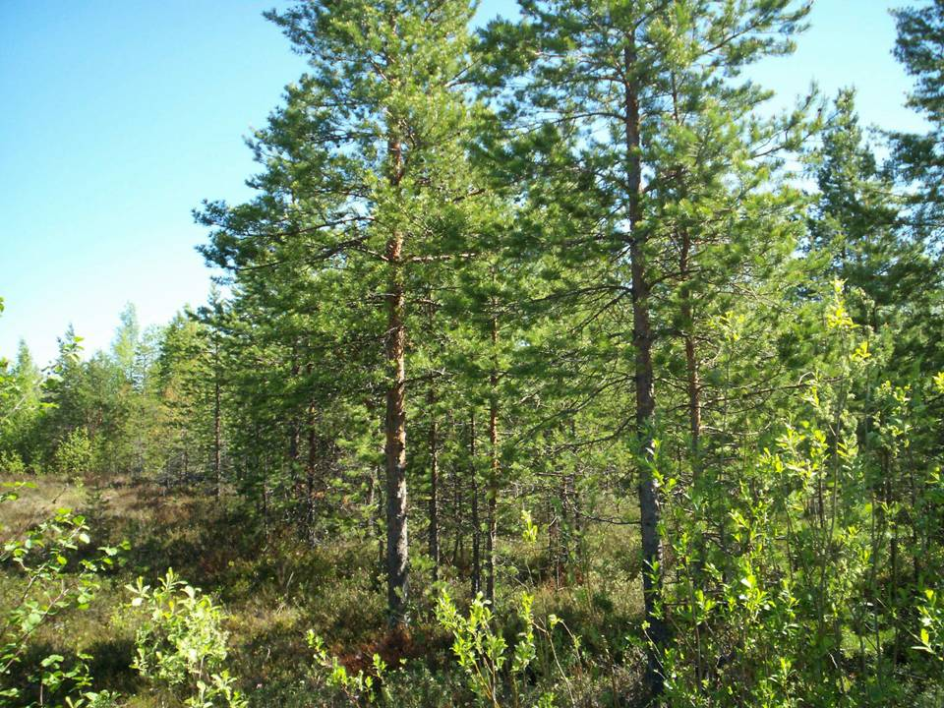
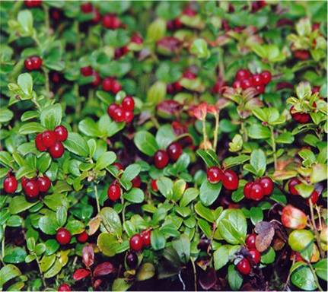
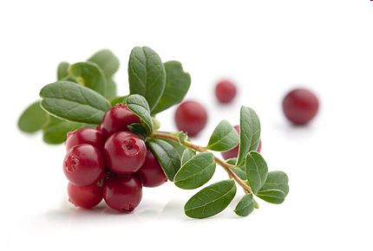
Брусника

Slide 5
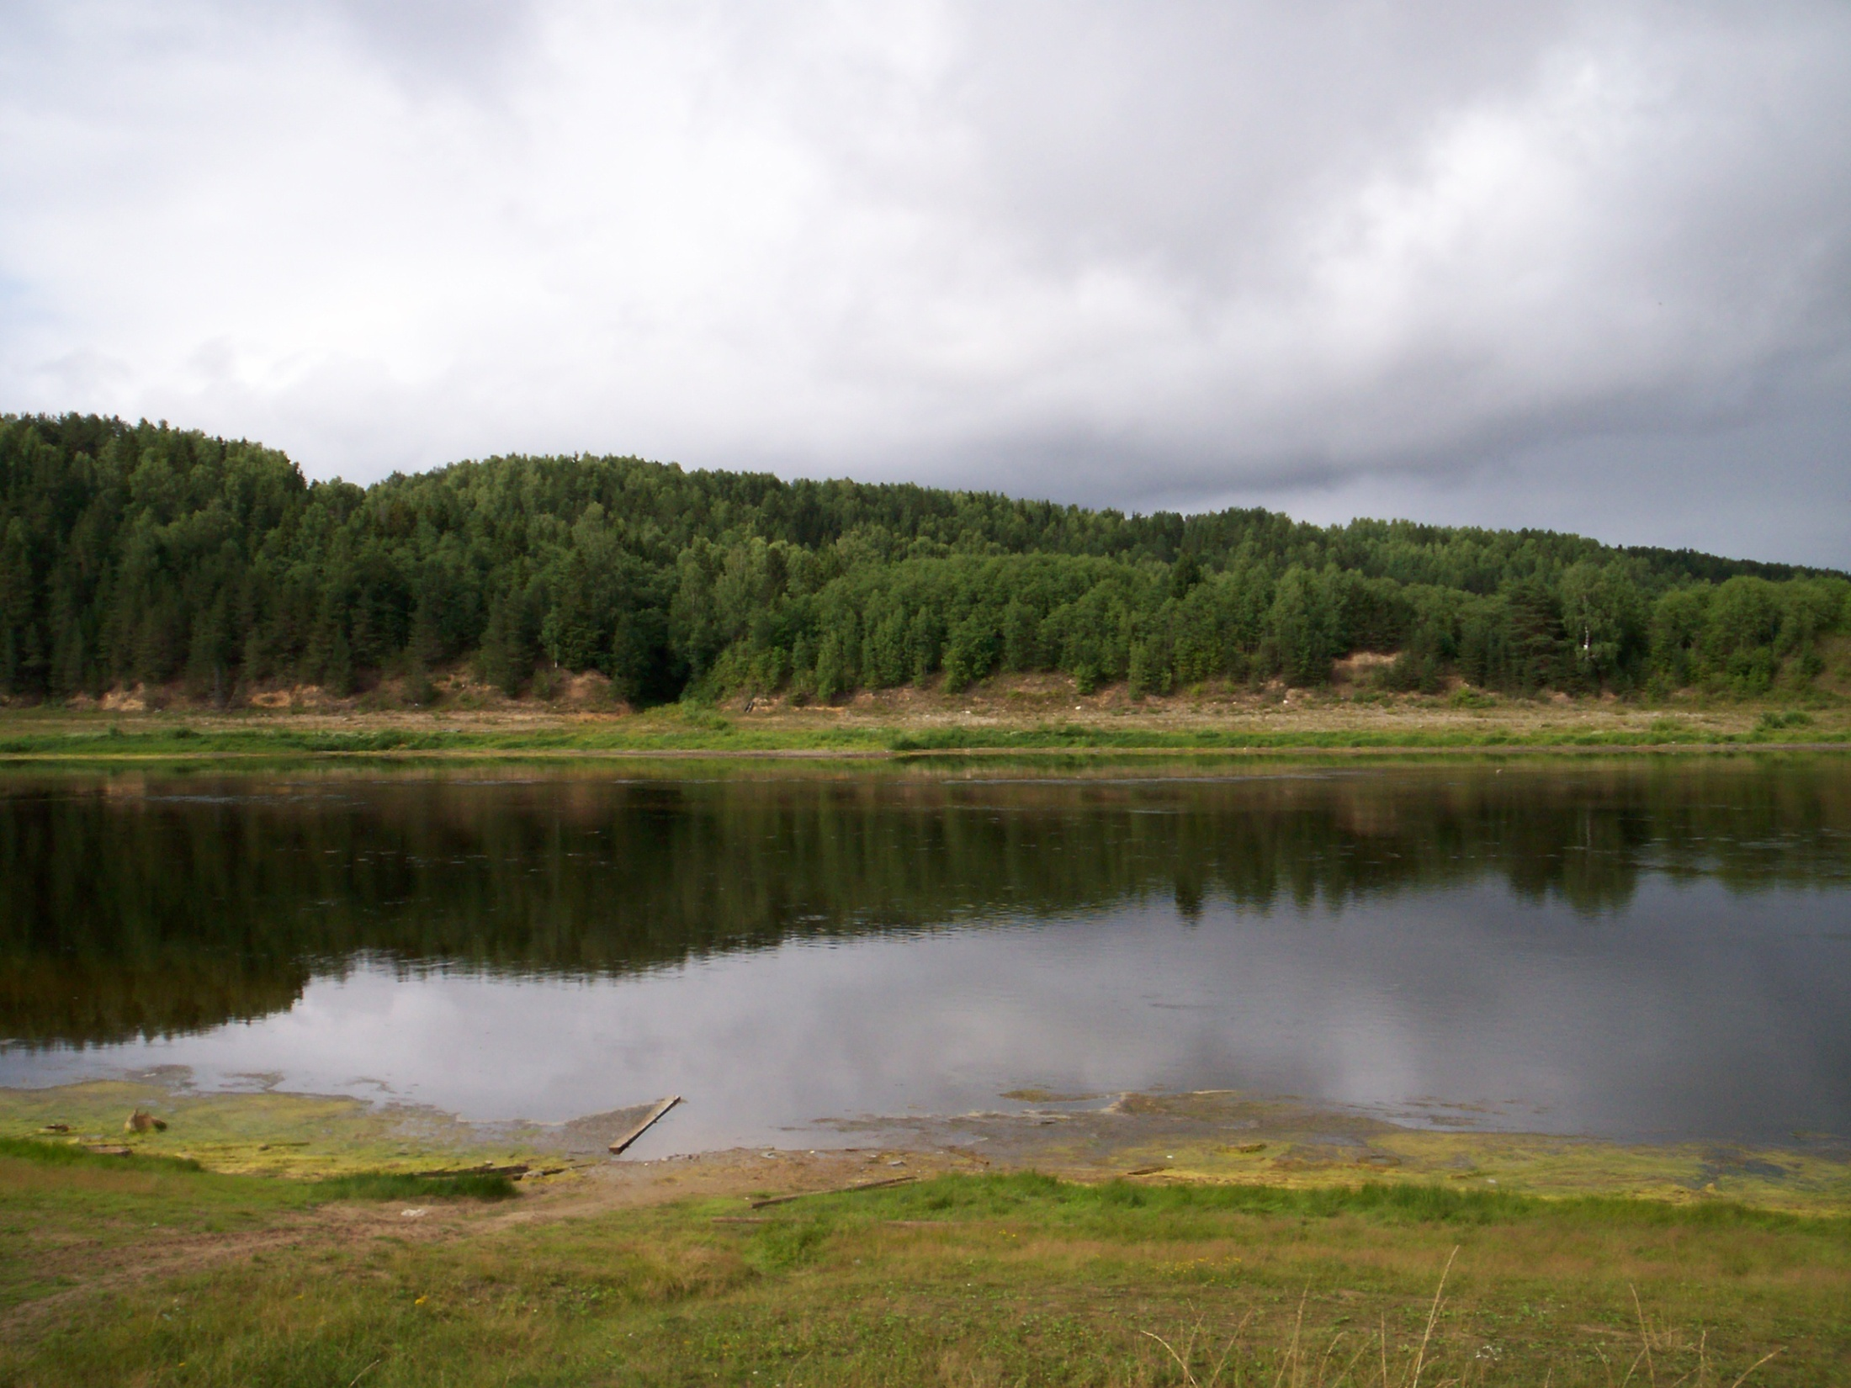
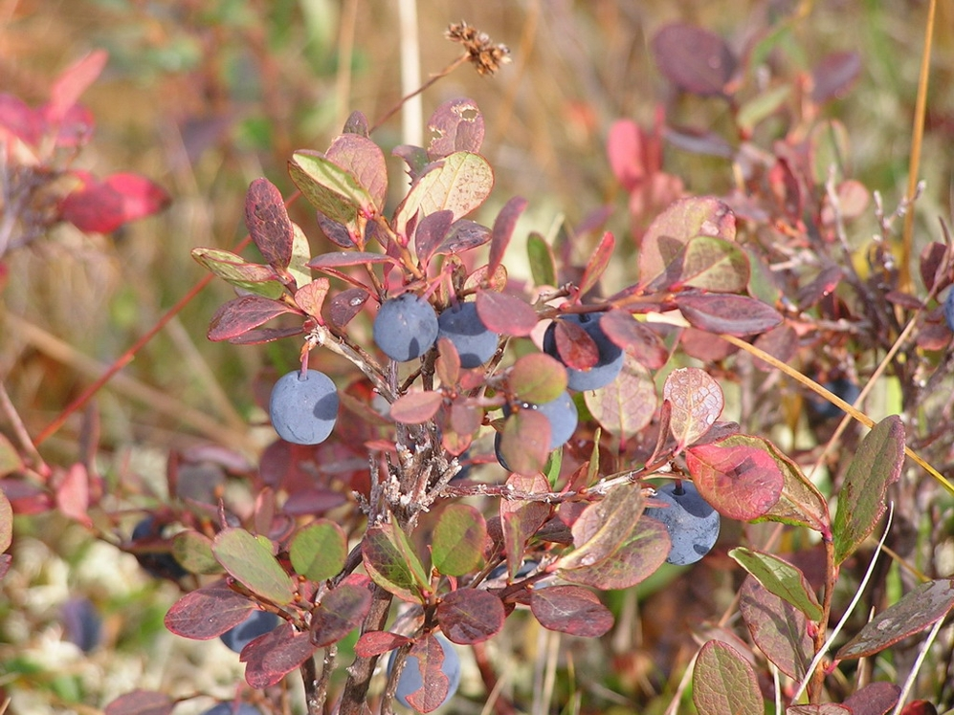
Голубика

Slide 6
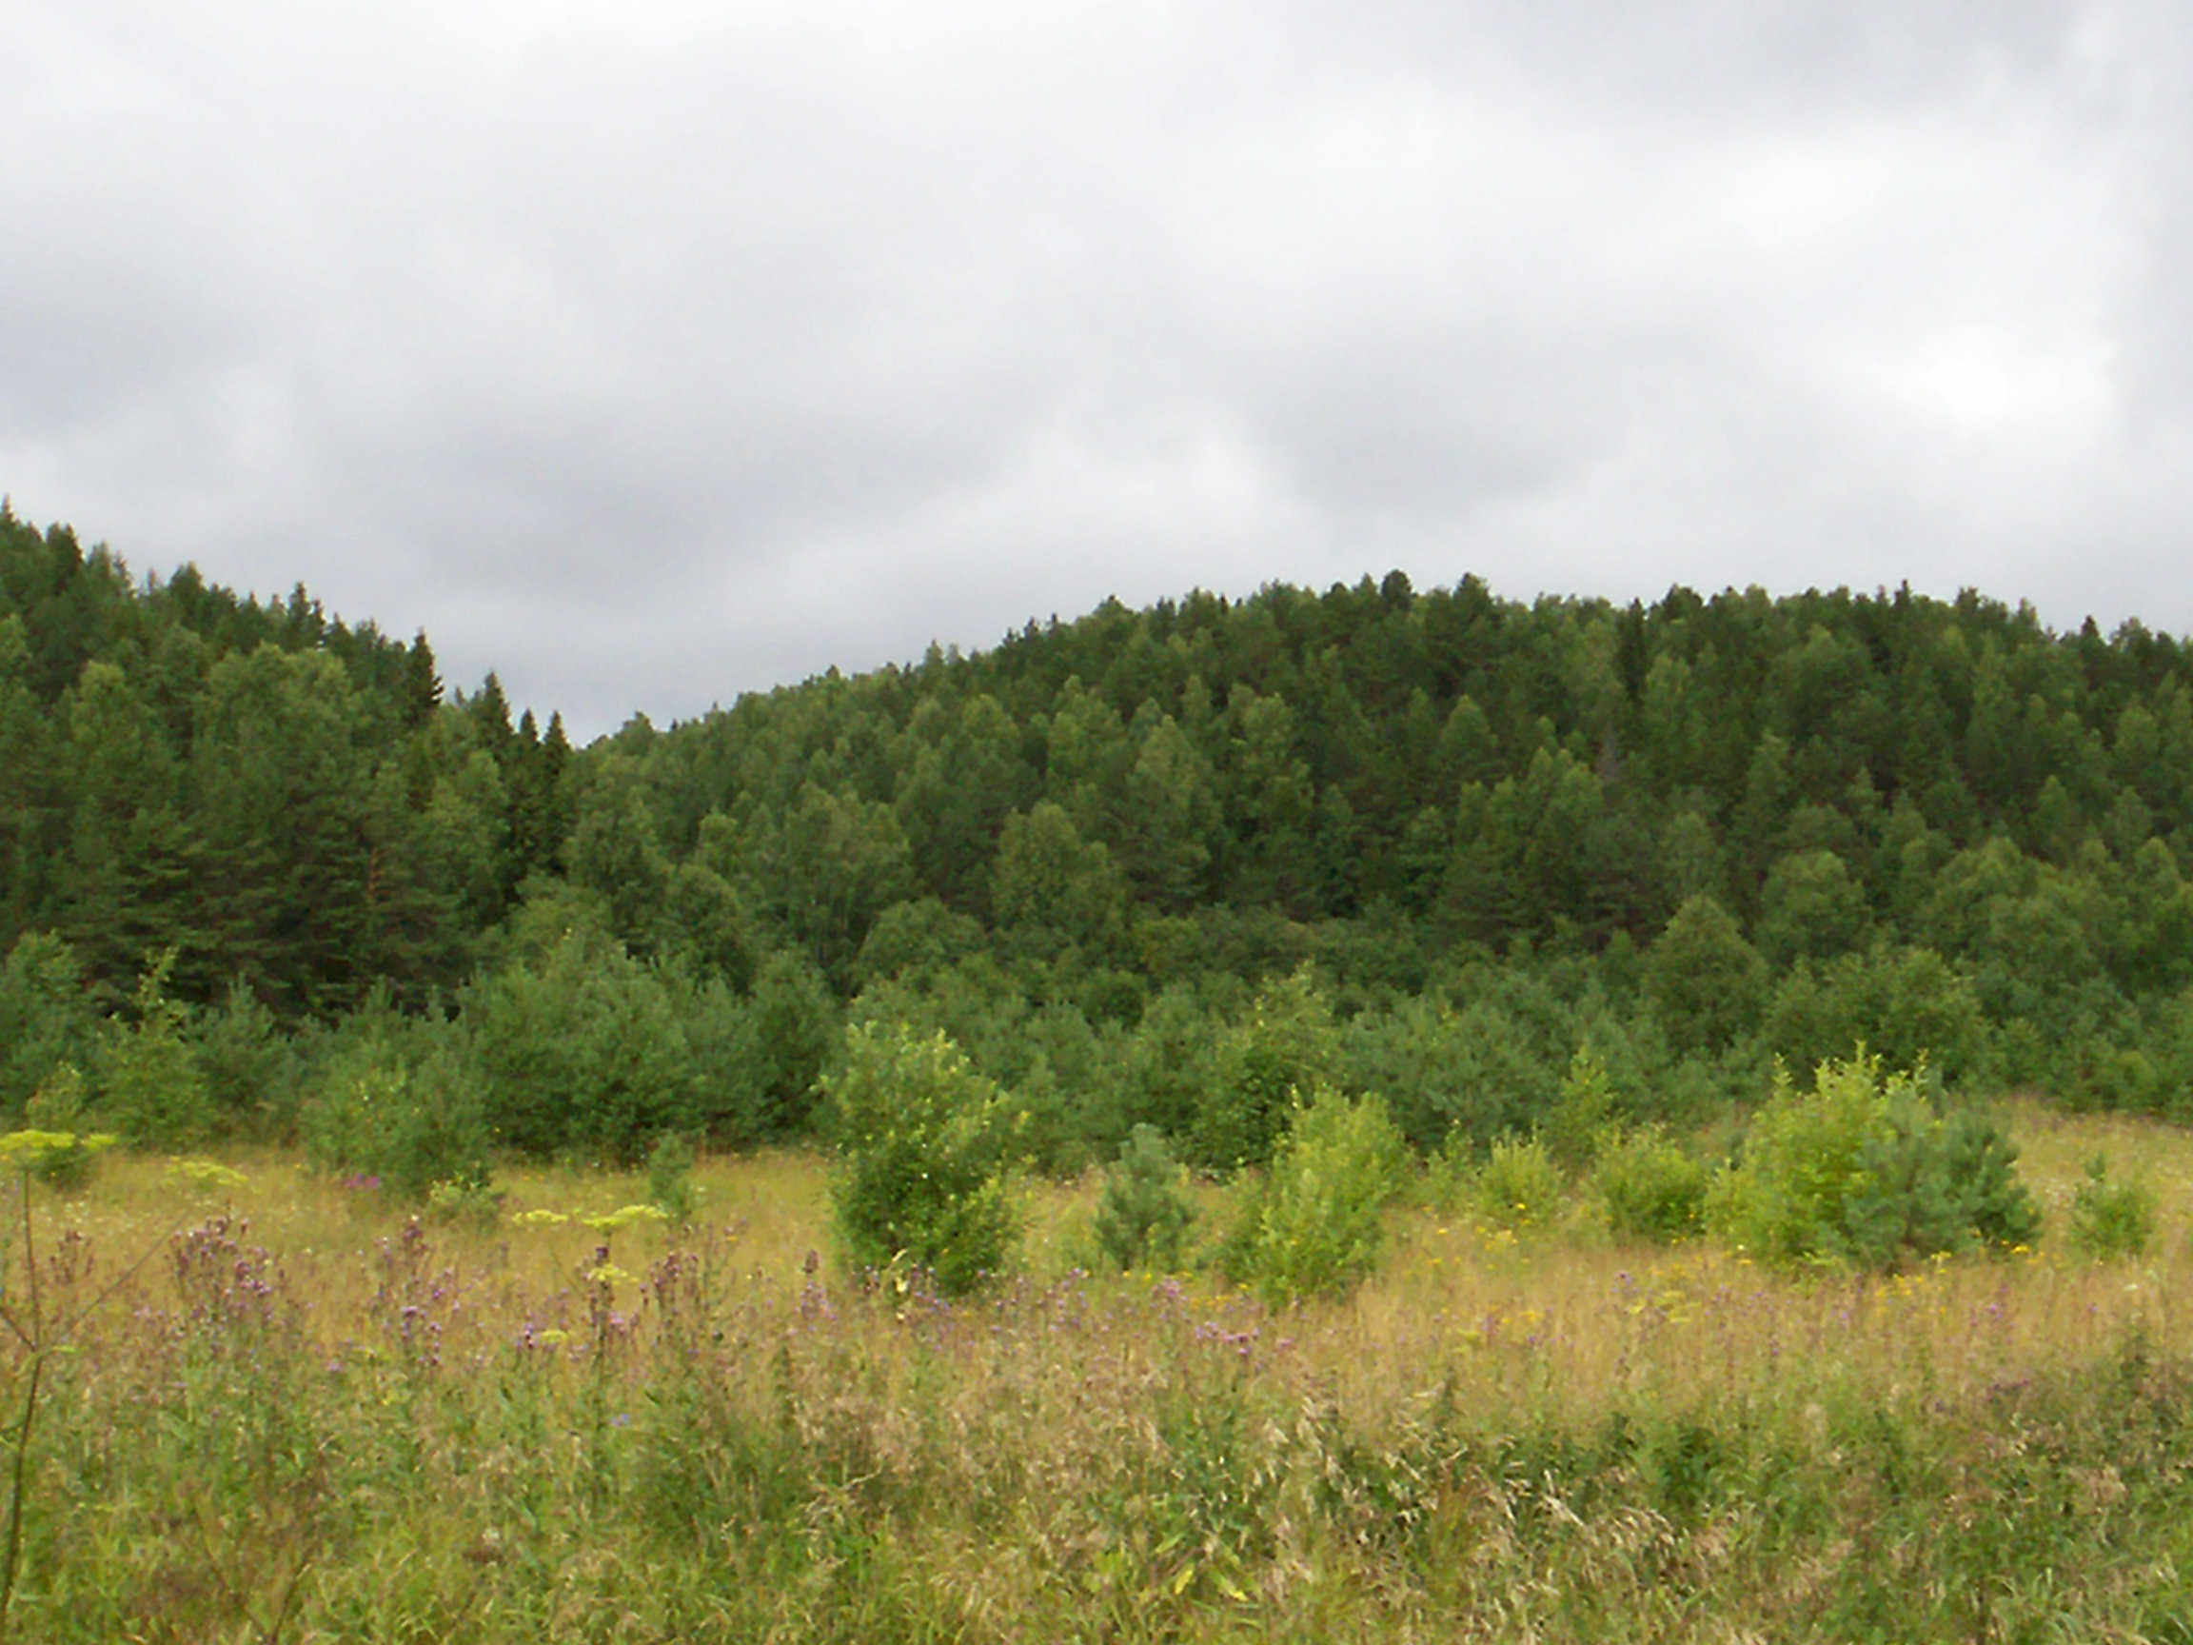
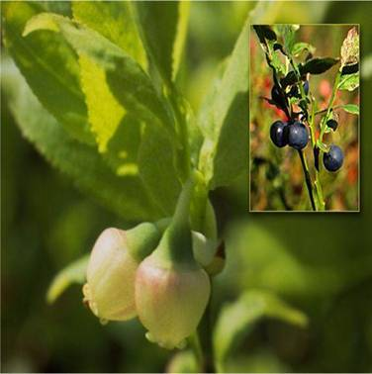
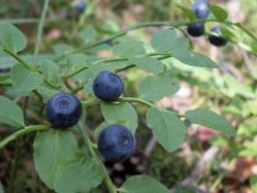
Черника

Slide 7
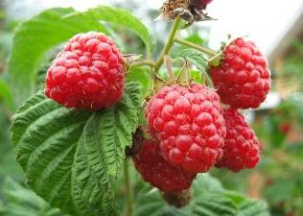
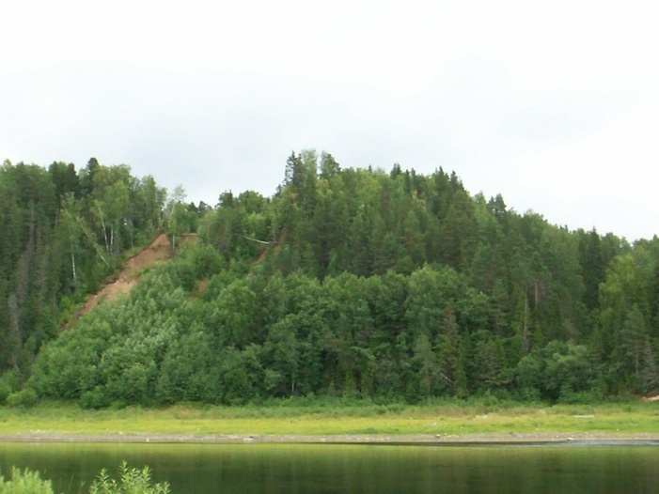
Малина

Slide 8
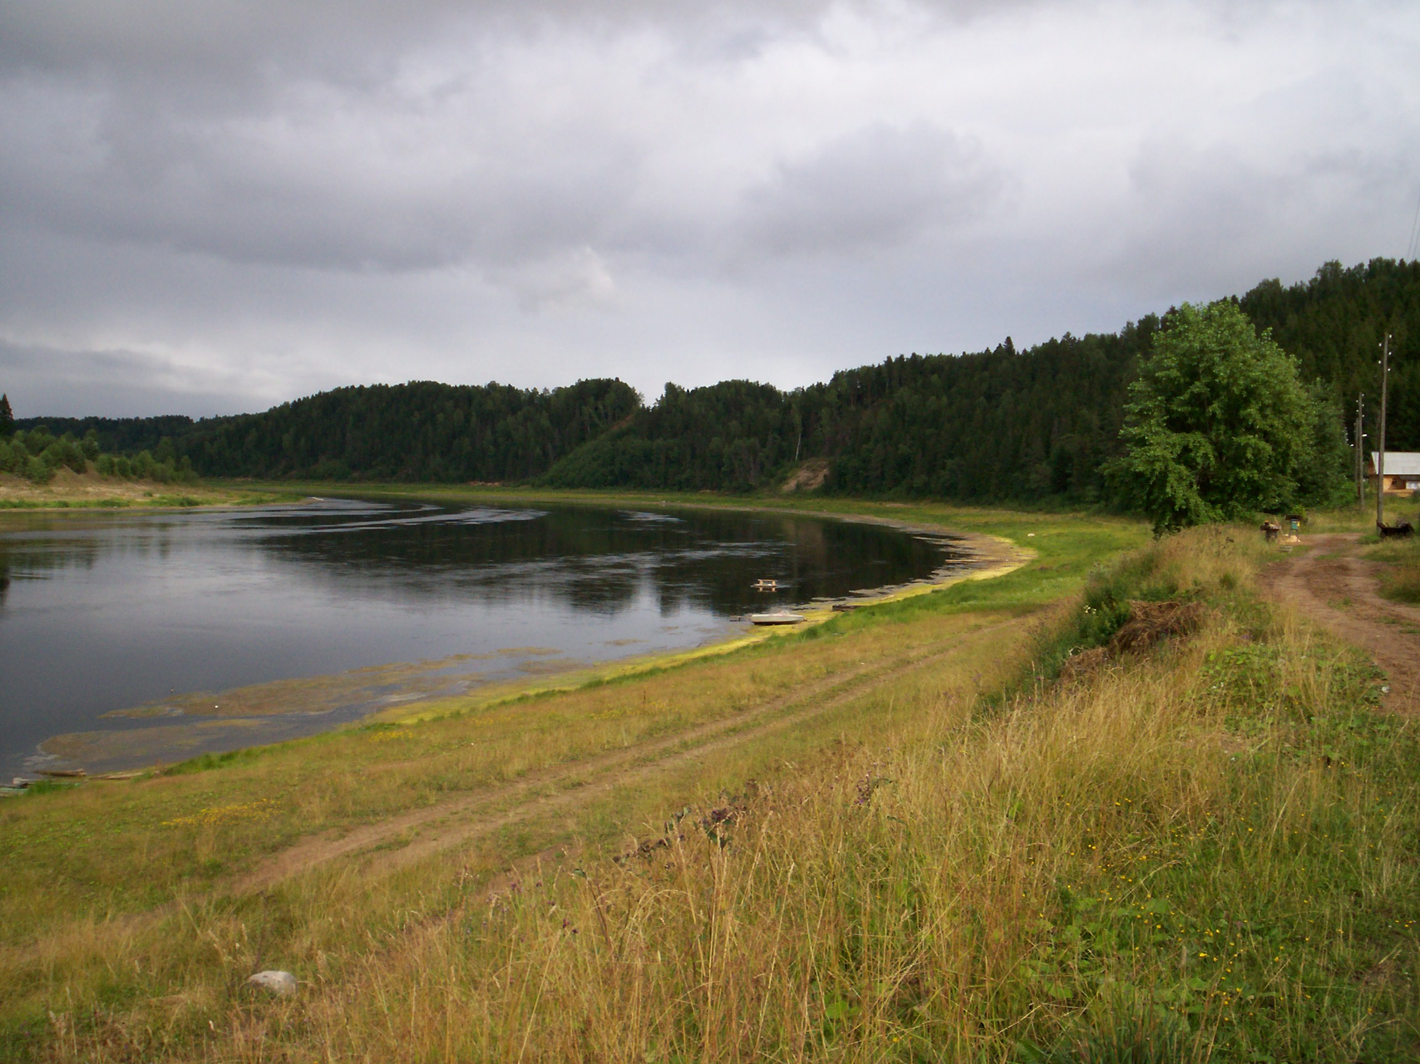
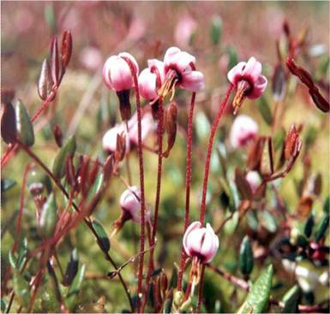
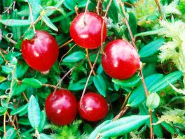
Клюква болотная

Slide 9
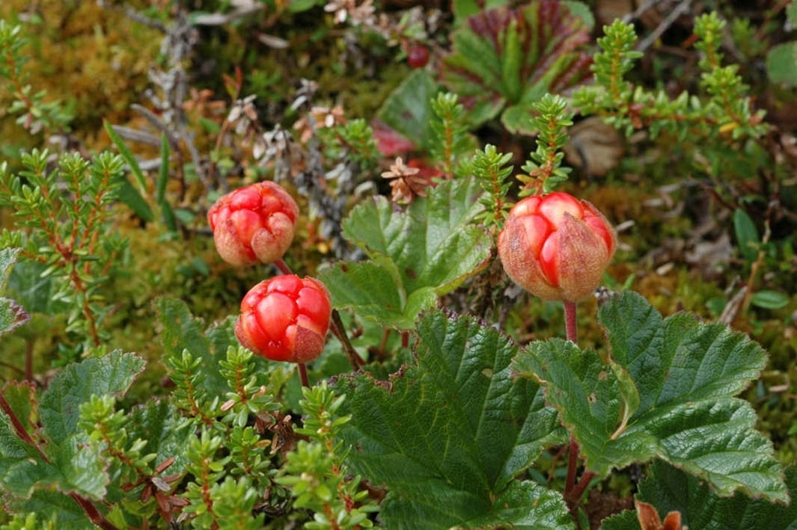
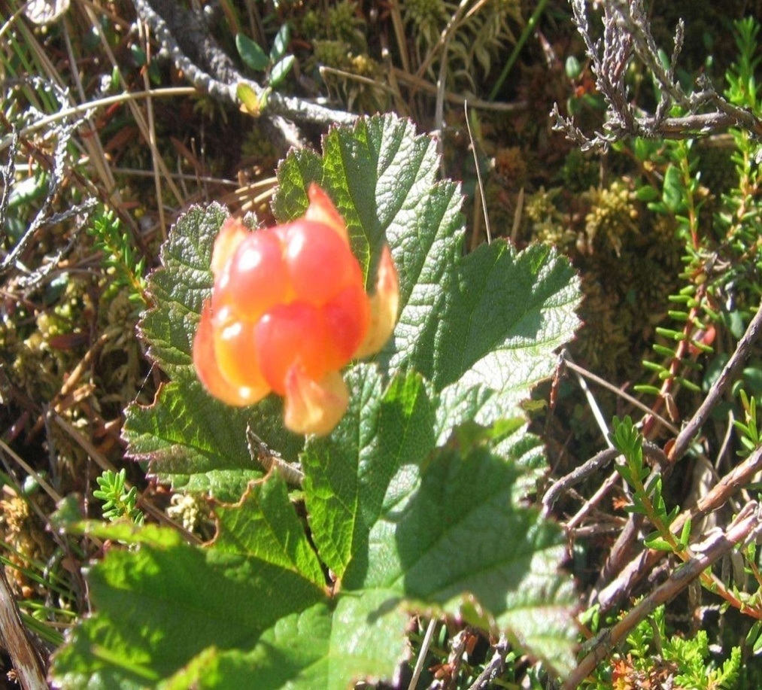
Морошка

Slide 10
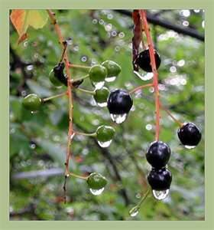
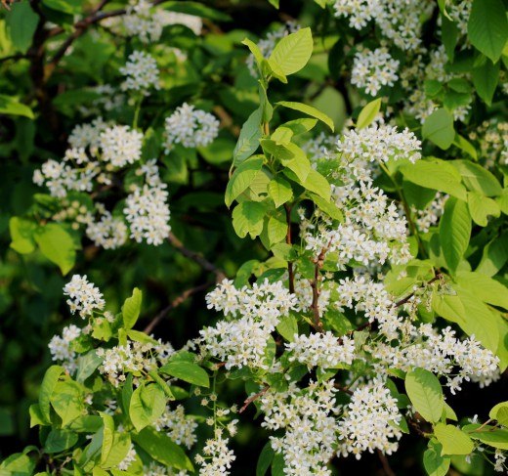
Черёмуха

Slide 11
Прочитай слоговые ряды и запиши их по памяти:
га-ка-га
го-ко-го
ку-гу-ку

Slide 12
Прочитайте слоги и соберите слова:
ко, ос, лок ка, чер,ни рош,мо,ка до, ка, гад ва, клюк кру, зор, го ки, гал, сту ко, кро, дил

Slide 13
Вставьте в слова пропущенную букву Г или К:
У . ол, ва .он, у .сус, по. ода, у . оль, лав .а, .амень, .усто, .усты, .рафин,
я . ода, .аль.а, с .аз .а, я.од.а, .олуб . а, за .ад .а.

Slide 14
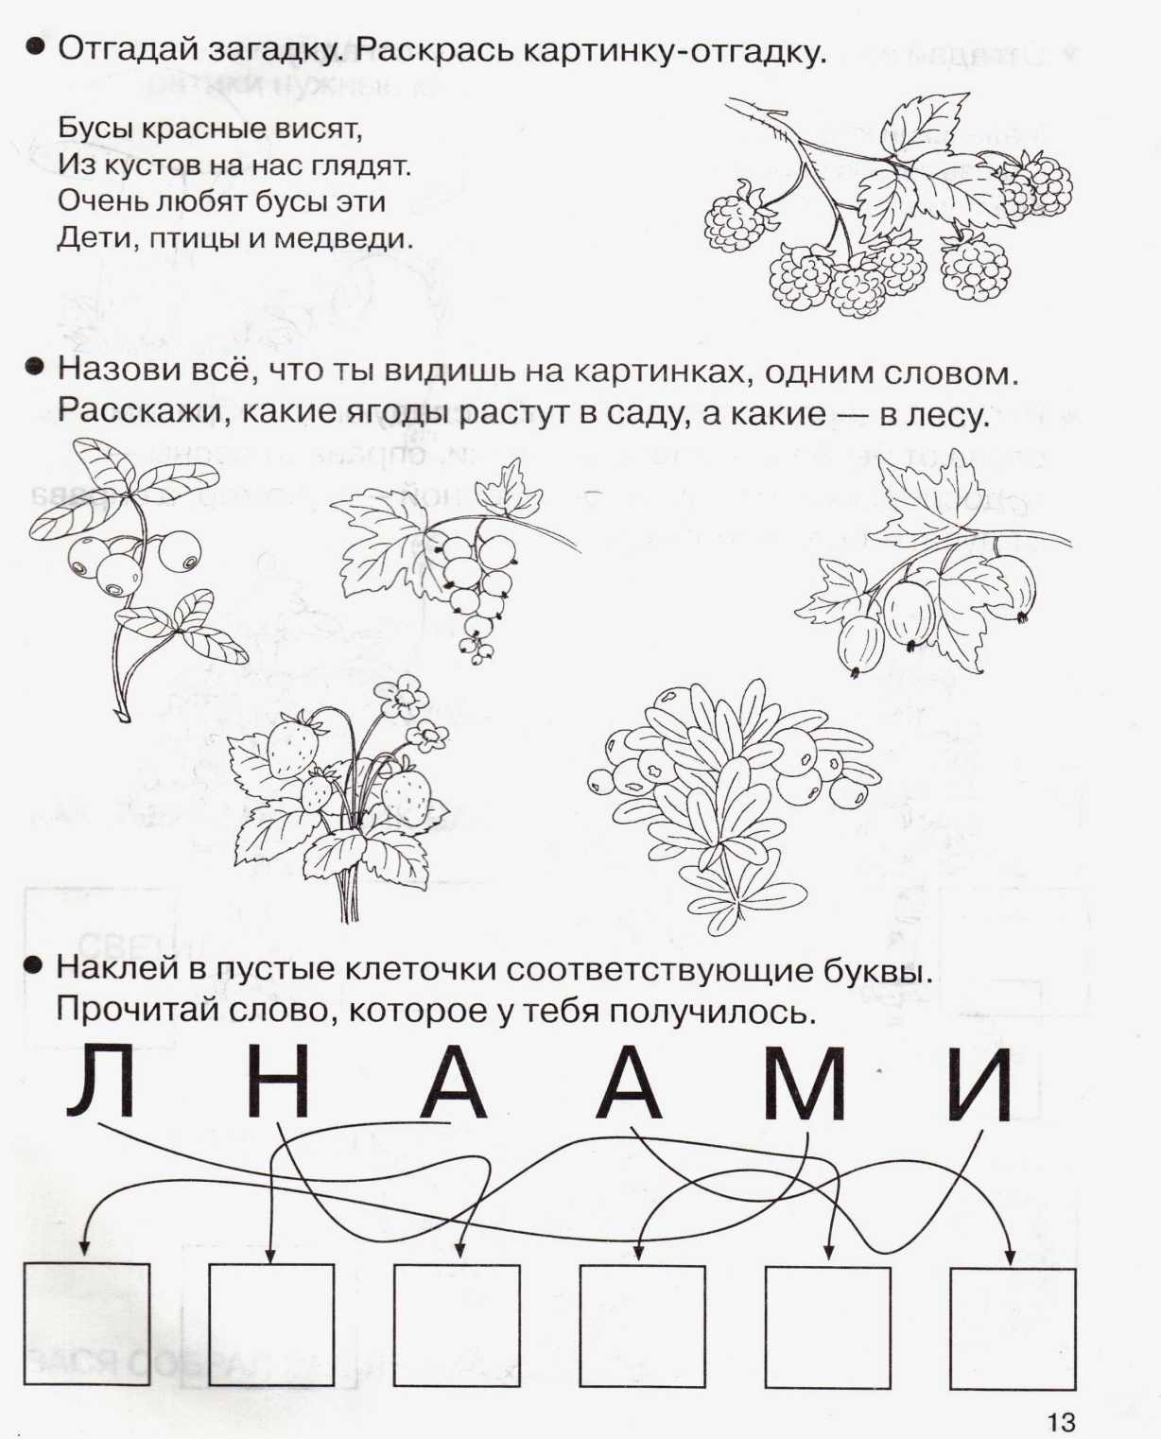

Slide 15
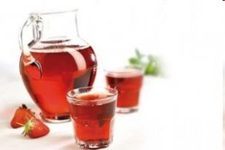
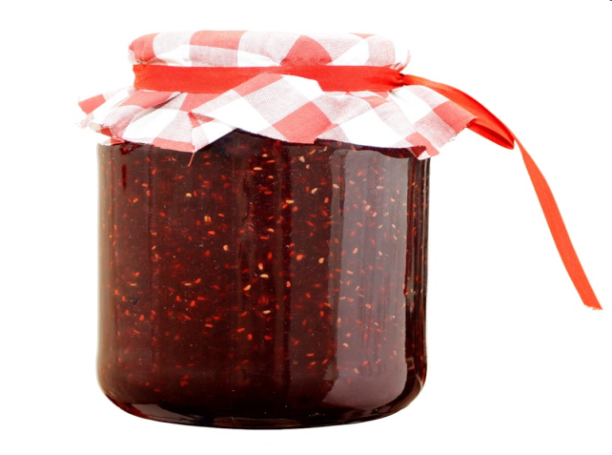
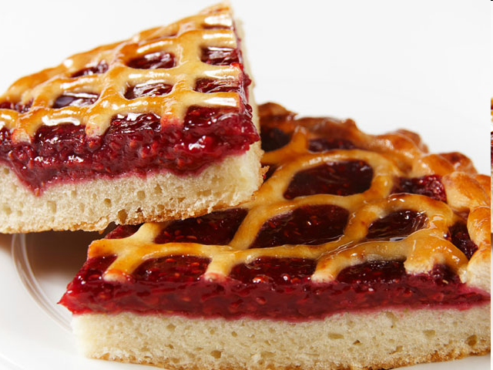
Морс какой?
Варенье какое?
Начинка какая?

Slide 16
Рецепт витаминного чая от доктора:
1 столовая ложка сухих ягод черники, сухих ягод малины на 1 ложку больше, а листьев малины столько ложек, сколько ягод вместе. Всё заливаем кипятком, настаиваем и принимаем по 1 стакану 3 раза в день.
Вопрос: Сколько нужно ягод малины?
Сколько нужно листьев малины?

Slide 17
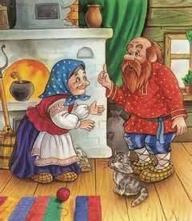
Глаз видит остро,
Давление в норме,
Простуды нет.
Живи сто лет!

